Slide 1

蒙西储能场站复盘（7月）
2026.8.30

Slide 2
7月蒙西储能交易小节
7月蒙西现货仍体现小风季特征，随着晚高峰价格的提高，全市场的储能捕获价差有所提高，收益相应增长，高于6月份，但较5月仍有差距。
巴盟受限于涉网试验（约20天），场站收益较低；呼包东场站受限于断面、节点收益持续低迷；其他场站保持正常水平
苏右、乌拉特出现由于容量偏差而产生的执行偏差；乌海出清、执行出现问题
7月基于出清数据规律，摸清调度288点申报-96点出清转换及校核规律
AI策略工具开发方面，完成数据库建设和储能充放集中度功能的开发
交易团队7月开始，进入人员更替轮转阶段，策略稳定性出现震荡

Slide 3
收益概览
7月整体收益回升，巴盟受实验影响收益较低
 | 关键收益指标
场站名称 | 月度总收益（万元） | 额定容量收益 （元/MWh） | 日均充电次数 | 现货价差 （元/MWh） | 实发容量补偿单价 （元/MWh） | 系统运行费单价（元/MWh) | 收益指标/实际达成(累计收益和百分比） （收益分成）
苏右 | 423.20 | 10579.89 | 1.19 | 39.51 | 368.36 | 40.4 | 3669/6000万 61%
杭锦旗 | 613.99 | 15349.83 | 1.43 | 110.193 | 352.98 |  | 4156/6000万 69%
四子王旗 | 423.43 | 10585.63 | 1.35 | 33.55 | 352.17 |  | 3058/6000万 51%
谷山梁 | 3039.09 | 15195.47 | 1.39 | 114.22 | 352.67 |  | 18853/29000万 65%
乌海 | 589.63 | 14740.74 | 1.39 | 103.93 | 364.71 |  | 累计4375万
乌拉特 | 517.80 | 12944.96 | 1.31 | 90.63 | 365.64 |  | 累计3891万
巴盟 | 4002.32 | 10005.80 | 0.99 | 96.56 | 354.93 |  | 累计36681万
*市场平均水平为1.19次
*总收益口径=现货收益+容量补偿-系统运行费-线损费用-调频分摊
*合同达成收益口径=现货收益+容量补偿-调频分摊

Slide 4
收益概览
7月整体收益较6月提升明显，容量补贴单价提高，系统运行费单价降低
 | 关键收益指标
场站名称 | 月度总收益（万元） |  | 容量补贴单价 （元/MWh） |  | 日均充电次数 |  | 现货价差 （元/MWh） |  | 系统运行费单价 （元/MWh)
月份 | 6月 | 7月 | 6月 | 7月 | 6月 | 7月 | 6月 | 7月 | 6月 | 7月
苏右 | 370.21 | 423.20 | 355.16 | 368.36 | 1.18 | 1.19 | 24.90 | 39.51 | 44.3 | 40.4
杭锦旗 | 523.49 | 613.99 | 348.69 | 352.98 | 1.41 | 1.43 | 79.22 | 110.19
四子王旗 | 361.30 | 423.43 | 348.57 | 352.17 | 1.17 | 1.35 | 35.07 | 33.55
谷山梁 | 2352.14 | 3039.09 | 348.72 | 352.67 | 1.26 | 1.39 | 78.44 | 114.22
乌海 | 527.95 | 589.63 | 353.47 | 364.71 | 1.40 | 1.39 | 83.02 | 103.93
乌拉特 | 429.28 | 517.80 | 354.31 | 365.64 | 1.25 | 1.31 | 66.45 | 90.63
巴盟 | 4094.89 | 4002.32 | 348.95 | 354.93 | 1.17 | 0.99 | 55.12 | 96.56
*月度总收益=现货收益+容量补偿-系统运行费-线损费用-调频分摊

Slide 5
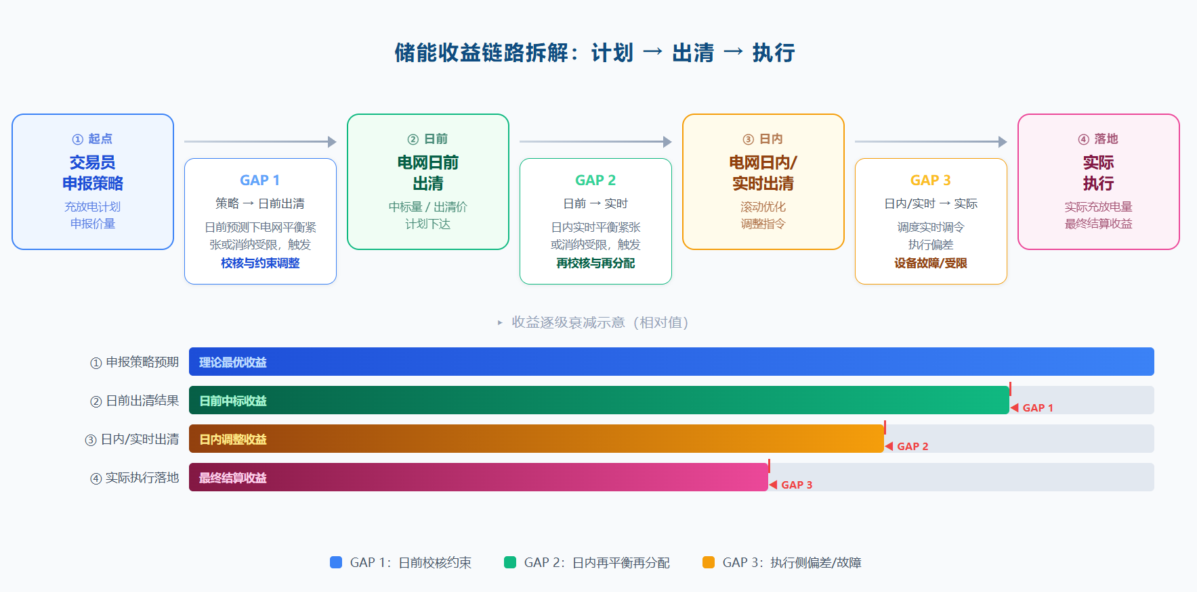
1. 收益概览

Slide 6
1. 收益概览-7月现货及补偿收益拆解
曲线 | 远景景蓝 |  |  | 悦杭独贵 |  |  | 景通四益堂 |  |  | 裕昭新能源
 | 收益 (万元) | 充电量(MWh) | 放电量(MWh) | 收益 (万元) | 充电量(MWh) | 放电量(MWh) | 收益 (万元) | 充电量(MWh) | 放电量(MWh) | 收益 (万元) | 充电量(MWh) | 放电量(MWh)
策略申报收益 | 561.8 | 17,998.2 | 16,286.8 | 717.3 | 18,155.8 | 16,306.8 | 541.1 | 18,021.0 | 15,866.0 | 3,509.1 | 88,545.9 | 79,501.5
实时出清收益 | 528.2 | 15,712.6 | 14,496.8 | 715.9 | 17,872.7 | 16,109.1 | 538.9 | 17,300.7 | 15,376.9 | 3,487.4 | 87,183.9 | 78,280.7
实际执行收益 | 478.1 | 14,812.9 | 13,276.6 | 705.9 | 17,701.7 | 15,897.8 | 536.7 | 16,684.1 | 15,017.7 | 3,482.7 | 85,665.8 | 77,250.3
苏右
策略-出清： -33.60/-6.0%（-16.1%）
出清-执行：- 50.10/-9.5%（-8.2%）
杭锦旗
策略-出清： -1.41/-0.2%（-1.6%）
出清-执行： -10.1/-1.4% （-3.6%）
四子王旗
策略-出清： -2.2/-0.4%（-18.8%）
出清-执行：- 2.2/-0.4% （-8.3%）
谷山梁
策略-出清：- 21.8/-0.62%（-1.5%）
出清-执行：- 4.6/-0.13% （-12.3%）
*容量补偿单价按照350元/MWh计算；（）内是6月份的收益损失

Slide 7
1. 收益概览-7月现货及补偿收益拆解
曲线 | 乌海 |  |  | 乌拉特 |  |  | 巴盟
 | 收益 (万元) | 充电量(MWh) | 放电量(MWh) | 收益 (万元) | 充电量(MWh) | 放电量(MWh) | 收益 (万元) | 充电量(MWh) | 放电量(MWh)
策略申报收益 | 701.2 | 17919.8 | 16070.0 | 642.6 | 17,382.9 | 15,535.8 | 4,894.4 | 127,687.1 | 114,565.4
实时出清收益 | 701.2 | 17600.9 | 15924.6 | 639.4 | 16,965.8 | 15,190.0 | 4,828.3 | 125,909.4 | 112,888.3
实际执行收益 | 670.9 | 17261.8 | 15119.9 | 607.5 | 15,455.5 | 14,300.9 | 4,609.5 | 120,899.8 | 107,622.9
乌海（非远景运维）
策略-出清：0/0%（-0.4%）
出清-执行：-30.3/-4.3% （-6.1%）
乌拉特
策略-出清：-3.1/-0.5%（-7.2%）
出清-执行： -31.9/-5.0% （-6.2%）
巴盟
策略-出清：-66.1/-1.4%（-3.1%）
出清-执行：-218.8/-4.5% （-21.3%）
*巴盟数值变化来源于涉网试验期间申报方式变化

Slide 8
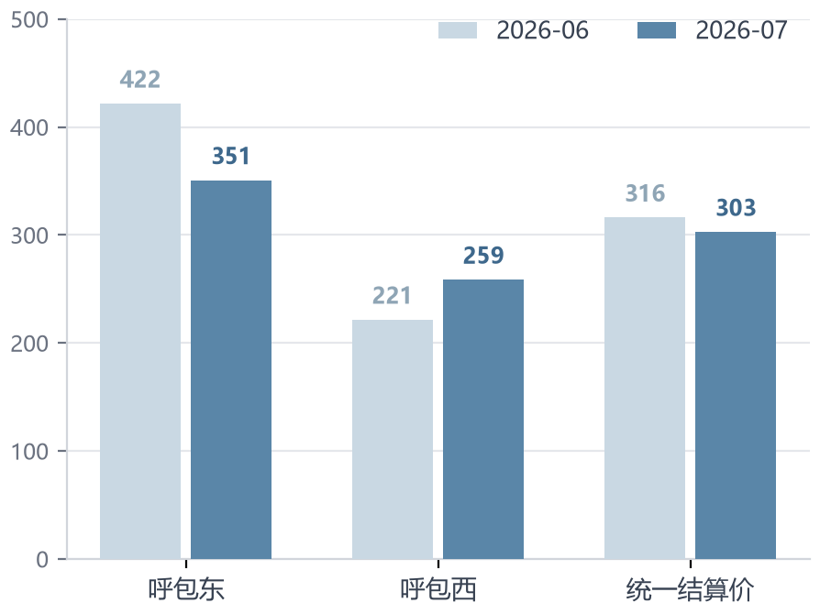
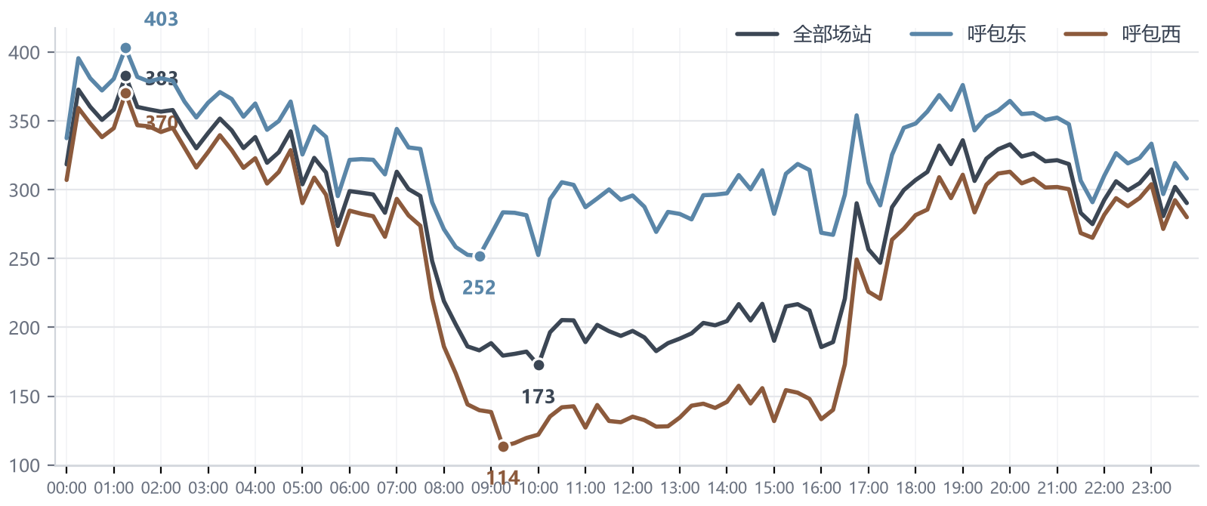
2. 市场环境分析 - 蒙西7月现货价格及峰谷价差分析
7月蒙西小风季，现货均价下行，呈现东降西升；市场西部峰谷差微增，东部峰谷差收窄
现货均价对比（元/MWh）
峰谷价差对比（元/MWh）
呼包东 均价(7月)
呼包西 均价(7月)
统一结算价(7月)
呼包东 最大峰谷差
呼包西 最大峰谷差
全市场最大峰谷差
350.66
258.52
302.72
151.1
256.8
210.1
元/MWh
▼ -16.8%
元/MWh
▲ +16.7%
元/MWh
▼ -4.2%
元/MWh
▼ -30.0%
元/MWh
▲ +5.5%
元/MWh
▼ -4.2%

Slide 9
2. 市场环境分析 - 7月蒙西全市场储能收益回升
▎出清收益排名对比
全市场（39个场站）- ↑ 11%
TOP10 场站 - ↑ 13.6%
单位容量收益 (万元)
6月 12,485 → 7月 13,861
↑ 11.0%
单位容量收益 (万元)
6月 15,643 → 7月 17,778
↑ 13.6%
总充电量 (MWh)
6月 1,374,987 →7月 1,564,283
↑ 13.8%
总充电量 (MWh)
6月 360,170 → 7月 426,572
↑ 18.4%
总放电量 (MWh)
6月 1,285,421 → 7月 1,454,004
↑ 13.1%
总放电量 (MWh)
6月 335,618 → 7月 394,342
↑ 17.5%
↑ 14.4%
杭锦旗
6月 616 → 7月 716
谷山梁
6月 3049 → 7月 3,487
↑ 16.2%
苏右
6月 463 → 7月 528
↑ 10.5%
↑ 14.0%
四子王
6月 488 → 7月 539
巴盟
6月 5980 → 7月 4828
↑ 17.9%
乌海
6月 542 → 7月 639
6月 616 → 7月 701
↓ 19.3%
乌拉特
↑ 13.8%
▎全市场出清量价对比
充/放电电量 (MWh)
平均出清充电次数
平均捕获价差 (元/MWh)
6月
1,374,987 /1,564,283
6月
1.22
6月
67.1
7月
1,285,421 /1,454,004
7月
1.19
7月
86.6
/
↓ -2.5%
↑ 13.8%
↑ 13.1%
↑ 29.1%

Slide 10
2. 市场环境分析 – 各场站分时均价对比（6月 VS 7月）
7月七个场站的均价全面上涨，涨幅10%~16%
较六月呼包西谷段价格持平，早晚峰抬高，峰谷差扩大；呼包东价格整体抬升，峰谷差降低
数据来源：储能电站6-7月分时均价 · 虚线=6月, 实线=7月, 点线=月均价 · 1/1

Slide 11
2. 市场环境分析 - 蒙西7月全市场充放电量上升
下表6-7月出清校核量比例的对比：
 | 6月 |  |  |  | 7月
场站 | 充电量偏差（MWh） | 充电偏差率 | 放电量偏差（MWh） | 放电偏差率 | 充电量偏差（MWh） | 充电偏差率 | 放电量偏差（MWh） | 放电偏差率
苏右 | -2223.41 | -13% | -2952.86 | -17% | -899.70 | -6% | -1220.28 | -8%
四子王 | -2384.98 | -14% | -3344.21 | -19% | -616.66 | -4% | -359.21 | -2%
杭锦旗 | -312.03 | -2% | -358.59 | -2% | -171.00 | -1% | -211.30 | -1%
谷山梁 | -1212.24 | -1% | -1554.04 | -2% | -1518.09 | -2% | -1030.47 | -1%
乌海 | -305.60 | -2% | -201.77 | -1% | -339.10 | -2% | -804.70 | -5%
乌拉特 | -1201.95 | -7% | -928.48 | -6% | -1510.35 | -9% | -889.09 | -6%
巴盟 | -9155.16 | -5% | -6060.97 | -4% | -5009.57 | -4% | -5265.37 | -5%

Slide 12
3. 7月蒙西储能场站横向对比情况 – 西部横排名次提升，东部地区排名稳定
当前蒙西参与市场出清的独立场站共有40个，总功率10.7GW，总容量42GWh。统计7月1日0:00时段起，至7月31日24:00时段止，每日实时出清量价情况，结合电网披露补贴进行收益计算，结果如下：
收益排名 | DOD修正前
 | 场站名称 | 总收益(万元) | 日均循环次数 | 等效价差(元 /MWh) | 单位容量收益 | DOD(%)
1 | 星能乌勒吉储能电站 | 743 | 1.27 | 60.04 | 18575 | 111%
2 | 博梁海纳储能电站 | 3685 | 1.38 | 137.84 | 18423 | 91%
3 | 明阳亚什图储能电站 | 736 | 1.41 | 109.49 | 18399 | 94%
4 | 星辰科创储能电站 | 2157 | 1.42 | 107.36 | 17978 | 92%
5 | 中绿电东兴储能电站 | 1427 | 1.14 | 175.32 | 17834 | 97%
6 | 杭锦旗 | 712 | 1.43 | 109.75 | 17806 | 91%
7 | 乌海 | 701 | 1.42 | 108.49 | 17529 | 90%
8 | 谷山梁 | 3483 | 1.39 | 111.59 | 17415 | 91%
13 | 乌拉特 | 642 | 1.36 | 93.66 | 16060 | 90%
26 | 四子王 | 537 | 1.39 | 30.80 | 13421 | 89%
28 | 苏右 | 525 | 1.27 | 34.52 | 13131 | 92%
31 | 巴盟 | 4823 | 1.01 | 95.91 | 12057 | 90%
Notes:
前10，和自己排名，

Slide 13
3. 7月蒙西储能场站横向对比情况 –修正后不同价区排位
价区1
价区2.1
价区5
收益排名 | 场站名称
2 | 富景五虎山储能电站
9 | 远景乌拉特储能电站
10 | 融储辉图霍勃储能电站
12 | 泰垚鑫储储能电站
15 | 巴能峰塔储能电站
16 | 国众哈日木格台储能电站
20 | 蒙能敖仑储能电站
28 | 蒙能奈伦储能电站
29 | 景怡查干哈达储能电站
32 | 蒙能苏木哈储能电站
收益排名 | 场站名称
6 | 裕昭沙子坝储能电站
7 | 熠储新荣储能电站
8 | 熠能沙壕储能电站
收益排名 | 场站名称
21 | 景通四益堂储能电站
23 | 星能乌勒吉储能电站
24 | 星钒海窝储能电站
25 | 蒙能利民储能电站
26 | 景蓝乌尔图储能电站
27 | 宇动头泉储能电站
… | …
36 | 中节能芦子庙储能电站
37 | 大航都林储能电站
38 | 大航额日和图储能电站
DOD修正后
场站 | 收益排名 | 上月排名
乌海 | 2 | 3
杭锦旗 | 4 | 7
谷山梁 | 6 | 8
巴盟 | 29 | 17
乌拉特 | 9 | 14
四子王 | 21 | 25
苏右 | 26 | 26
价区2.2
收益排名 | 场站名称
1 | 明阳亚什图储能电站
3 | 星辰科创储能电站
4 | 悦杭独贵储能电站
5 | 博梁海纳储能电站
31 | 博思苗六营储能电站
34 | 创启杜四营储能电站

Slide 14
4. 涉网实验影响分析
18
项涉网试验
景怡查干哈达储能电站 · 试验明细
共 17 项
试验日期 | 试验项目 | 试验日期 | 试验项目
7月2日 | 一次调频 | 7月13日 | 功率控制
7月3日 | 一次调频 | 7月14日 | 功率控制
7月4日 | 一次调频 | 7月14日 | 一次调频
7月6日 | 惯量响应 | 7月15日 | 一次调频
7月7日 | 惯量响应 | 7月16日 | 一次调频
7月8日 | 惯量响应 | 7月20日 | 功率控制
7月9日 | 功率控制 | 7月21日 | 功率控制
7月10日 | 功率控制 | 7月22日 | 功率控制
7月12日 | 功率控制
2
4
22
参试场站
试验类型
天时间跨度
景怡查干哈达储能电站
17 项
功率控制
8 次
一次调频
6 次
惯量响应
3 次
裕昭沙子坝储能电站
1 项
裕昭沙子坝储能电站 · 试验明细
共 1 项
试验日期 | 试验项目
7月1日 | SVG无功补偿装置性能测试试验
SVG无功补偿装置性能测试试验
试验日期
7月1日
01 / 01

Slide 15
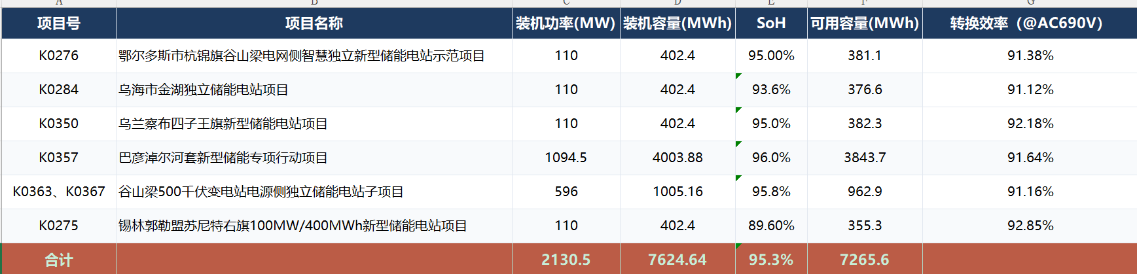
7、8月乌拉特、苏右执行情况与申报参数调整
乌拉特有效容量下降，中午最高的soc已经修正至88%，DOD仅为83%
苏右有效容量下降，中午最高的soc已经修正至90%，实际DOD仅为87%
由于小风季，中午价格较高，对收益影响暂不明显；随着大风季中午价格下降，DOD下降影响将会凸显
乌海有效容量已经下降，但7月已经出现执行问题，应和运维沟通观察设备的实际运行情况；建议谨慎讨论乌海场站DOD打开，可能会暴露实际容量下降的问题

Slide 16
AI策略计划及进展
数据管理 | 预测引擎 | 策略生成 | 复盘看板
多源数据的采集、存储 多维数据清洗、管理 团队数据共享 | 竞价空间预测 储能集中充放行为预测 竞价空间&现货价格预测 | 多种方法人工策略辅助生成工具 AI优化策略生成 预测&优化耦合策略生成 | 日复盘、周复盘等复盘分析数据自动计算 策略评价及根因归集 复盘报告自动导出
当前阶段 | 半自动阶段 | 全自动阶段
9月底 | 10-11月 | 12月
为人工决策提供 参考和复盘支持 | 策略生成 + 人工微调 | 端到端自动闭环

Slide 17
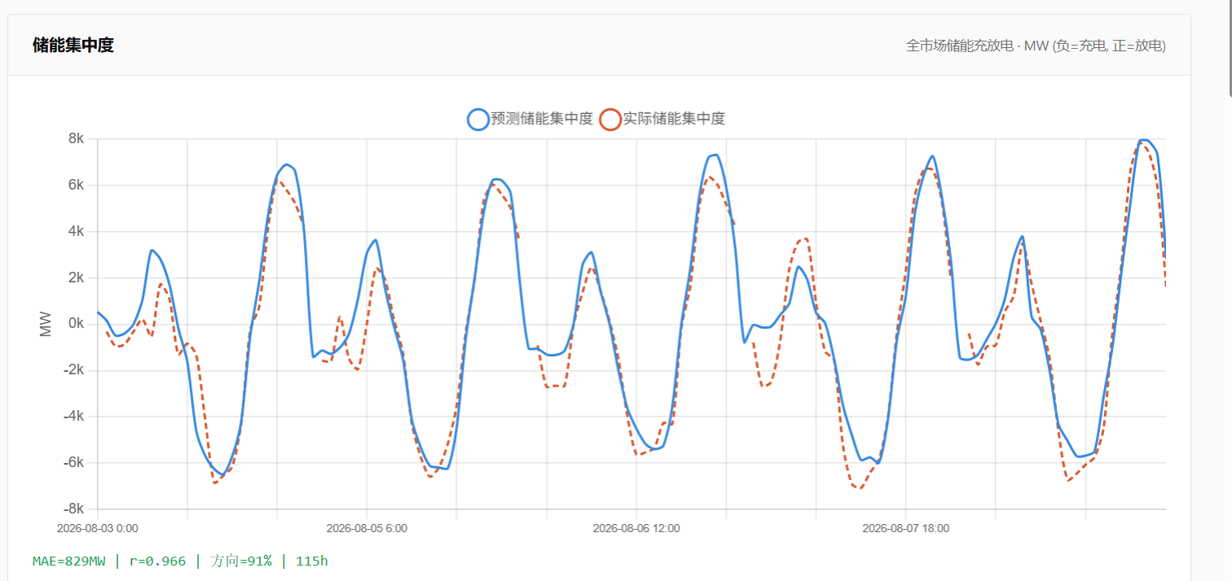
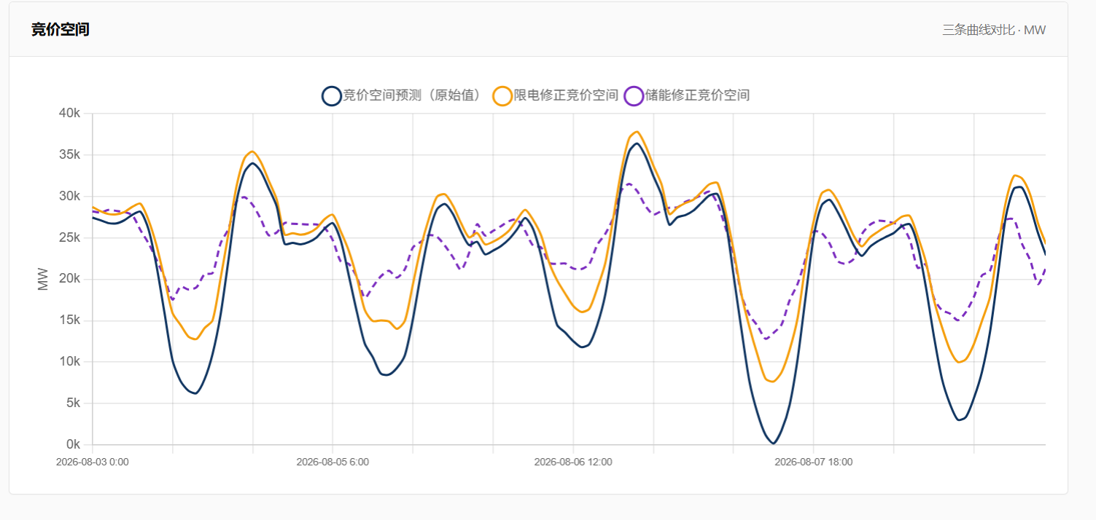
AI策略计划及进展

Slide 18
8月收益与排名预告与展望
截至8.29
DOD修正前
场站 | 收益排名
乌海 | 10
杭锦旗 | 5
谷山梁 | 12
巴盟 | 15
乌拉特 | 16
四子王 | 26
苏右 | 29
DOD修正前后
场站 | 收益排名
乌海 | 3
杭锦旗 | 5
谷山梁 | 7
巴盟 | 11
乌拉特 | 14
四子王 | 19
苏右 | 26
8月出清市场主体数量增加至43家，全市场储能总功率达到12GW，47GWh；待逐步转商后，早晚峰价格将进一步降低
8月小风季特征凸显，5毛以上极端价格频繁出现，市场盈亏出现剧烈波动，交易难度陡然上升，后半月“控风险”取代“量优先”成为策略制定的主题
8.22号后，运行调度提出巴盟早段充电功率超800MW后，断面下送满载；后巴盟充放对于节点价格（阻塞价格）的影响凸显，故降开始降功率充放
8.1-8.19巴盟、乌拉特、杭锦旗采用特殊策略拉高电量
交易人员的持续调整，给场站收益带来短期波动

Slide 19
调度调研&下一步计划
调度调研信息
1.报量报价&调频，政府已经给电网下文，正在执行系统技改，预计10月底11月初将正式启动。
2.申报日9.2日起，将按照96点申报（大幅降低申报强度，同时补全申报规则漏洞）
3. 鄂尔多斯地区8场站成为试点，试行按照场站数量确定充放方向（例某时刻，充的多，则所有放电被校核）
4.调度目前对于储能短充短放意见较大，将逐步采取手段进行治理
综上，随着蒙西储能规模的进一步上升，现有申报方式让调度平衡手段捉襟见肘；后续，允许储能主体申报的自由程度将逐渐下降，网侧储能回归电网管理将成为蒙西储能参与电力市场的必然发展趋势。
下一步计划
小风季严控风险，调整策略，不再“量”为先，而是追求“有效充放”
加强运维、设备和交易的配合，关注设备的执行，进一步完善策略
加快AI工具的开发和应用，以“量化”测算代替人为判断，降低人员调整、经验参差带来的收益波动

